Slide 1
Симфоническая сказка
С.Прокофьева
«Петя и волк»

Slide 2
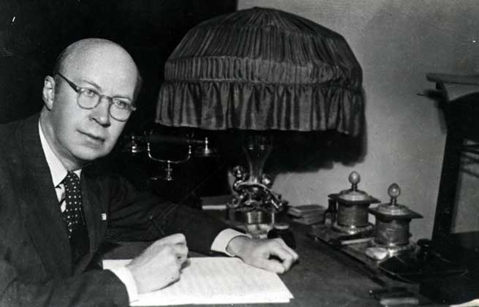
Сергей Сергеевич Прокофьев (1891 - 1953)

Slide 3
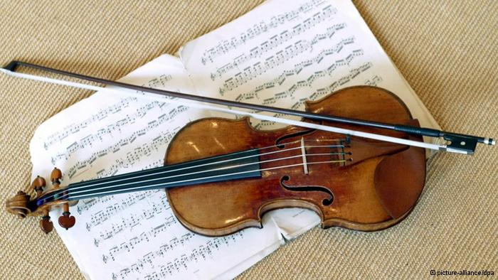
Скрипка
Смычковый струнный музыкальный инструмент высокого регистра

Slide 4
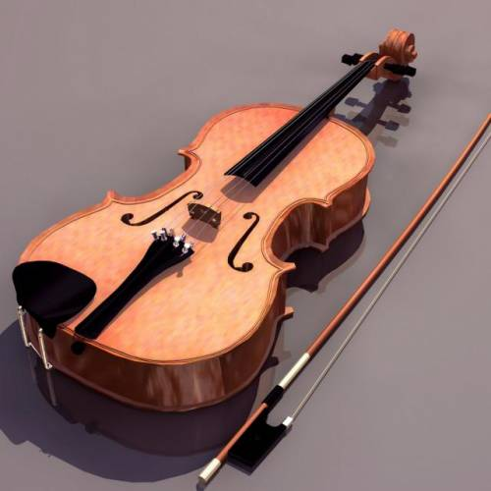
Альт
Струнно-смычковый музыкальный инструмент такого же устройства, что и скрипка, но несколько больших размеров, отчего звучит в более низком регистре.

Slide 5
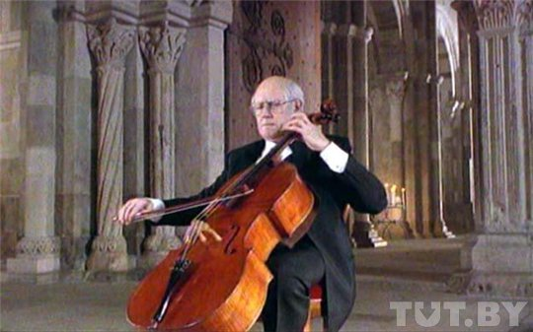
Виолончель
Струнный музыкальный инструмент басового и тенорового регистра

Slide 6
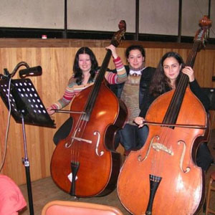
Контрабас
Струнный смычковый музыкальный инструмент. Самый большой по размерам и самый низкий по звучанию инструмент скрипичного семейства

Slide 7
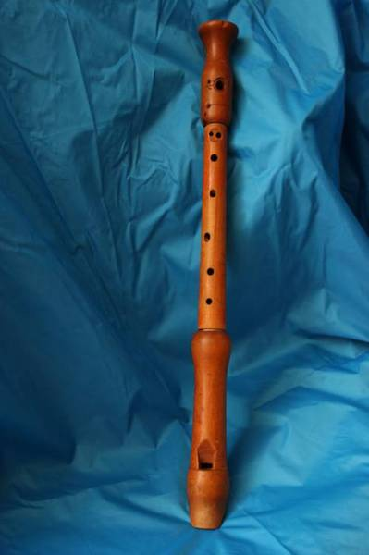
Флейта
деревянный духовой музыкальный инструмент.

Slide 8
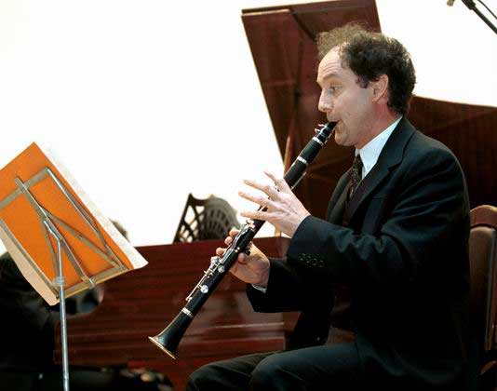
Кларнет
язычковый деревянный духовой музыкальный инструмент

Slide 9
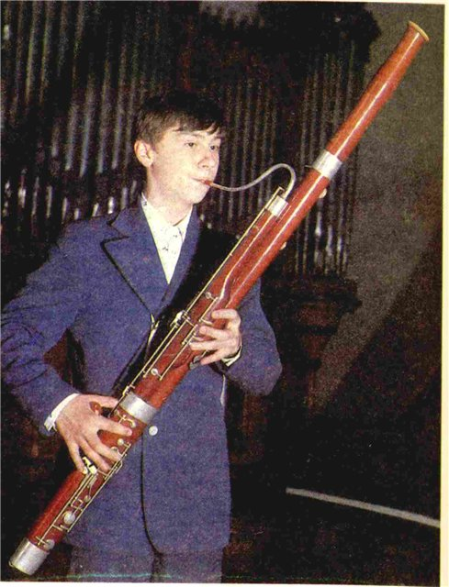
Фагот
язычковый деревянный духовой музыкальный инструмент басового, тенорового и частично альтового регистра

Slide 10
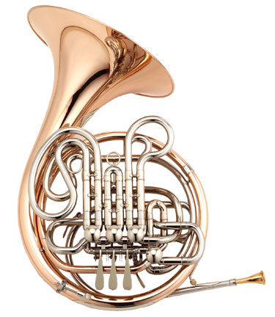
Волторн
медный духовой музыкальный инструмент тенорового регистра.

Slide 11
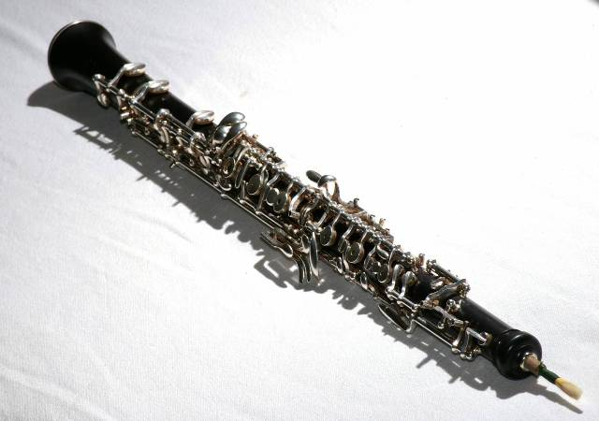
Гобой
деревянный духовой язычковый музыкальный инструмент

Slide 12
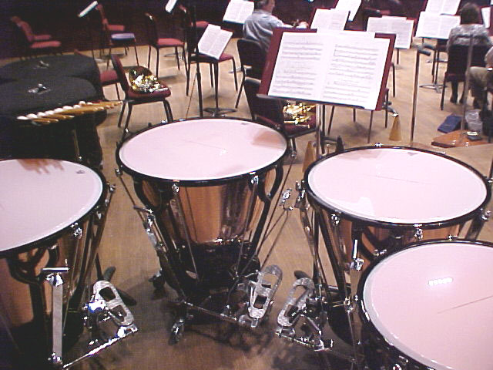
Литавры
ударный музыкальный инструмент с определённой высотой звучания

Slide 13
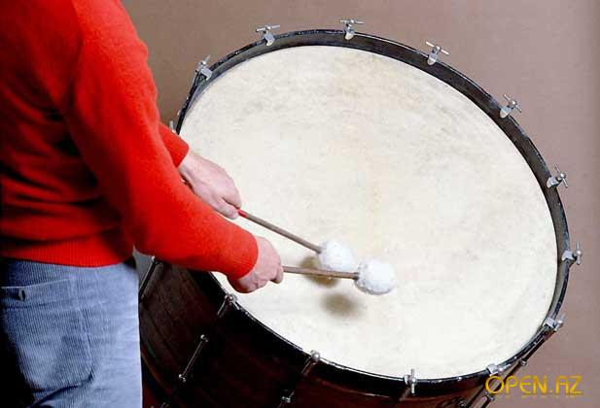
Большой барабан
ударный музыкальный инструмент

Slide 14
Петя и волк

